Slide 1
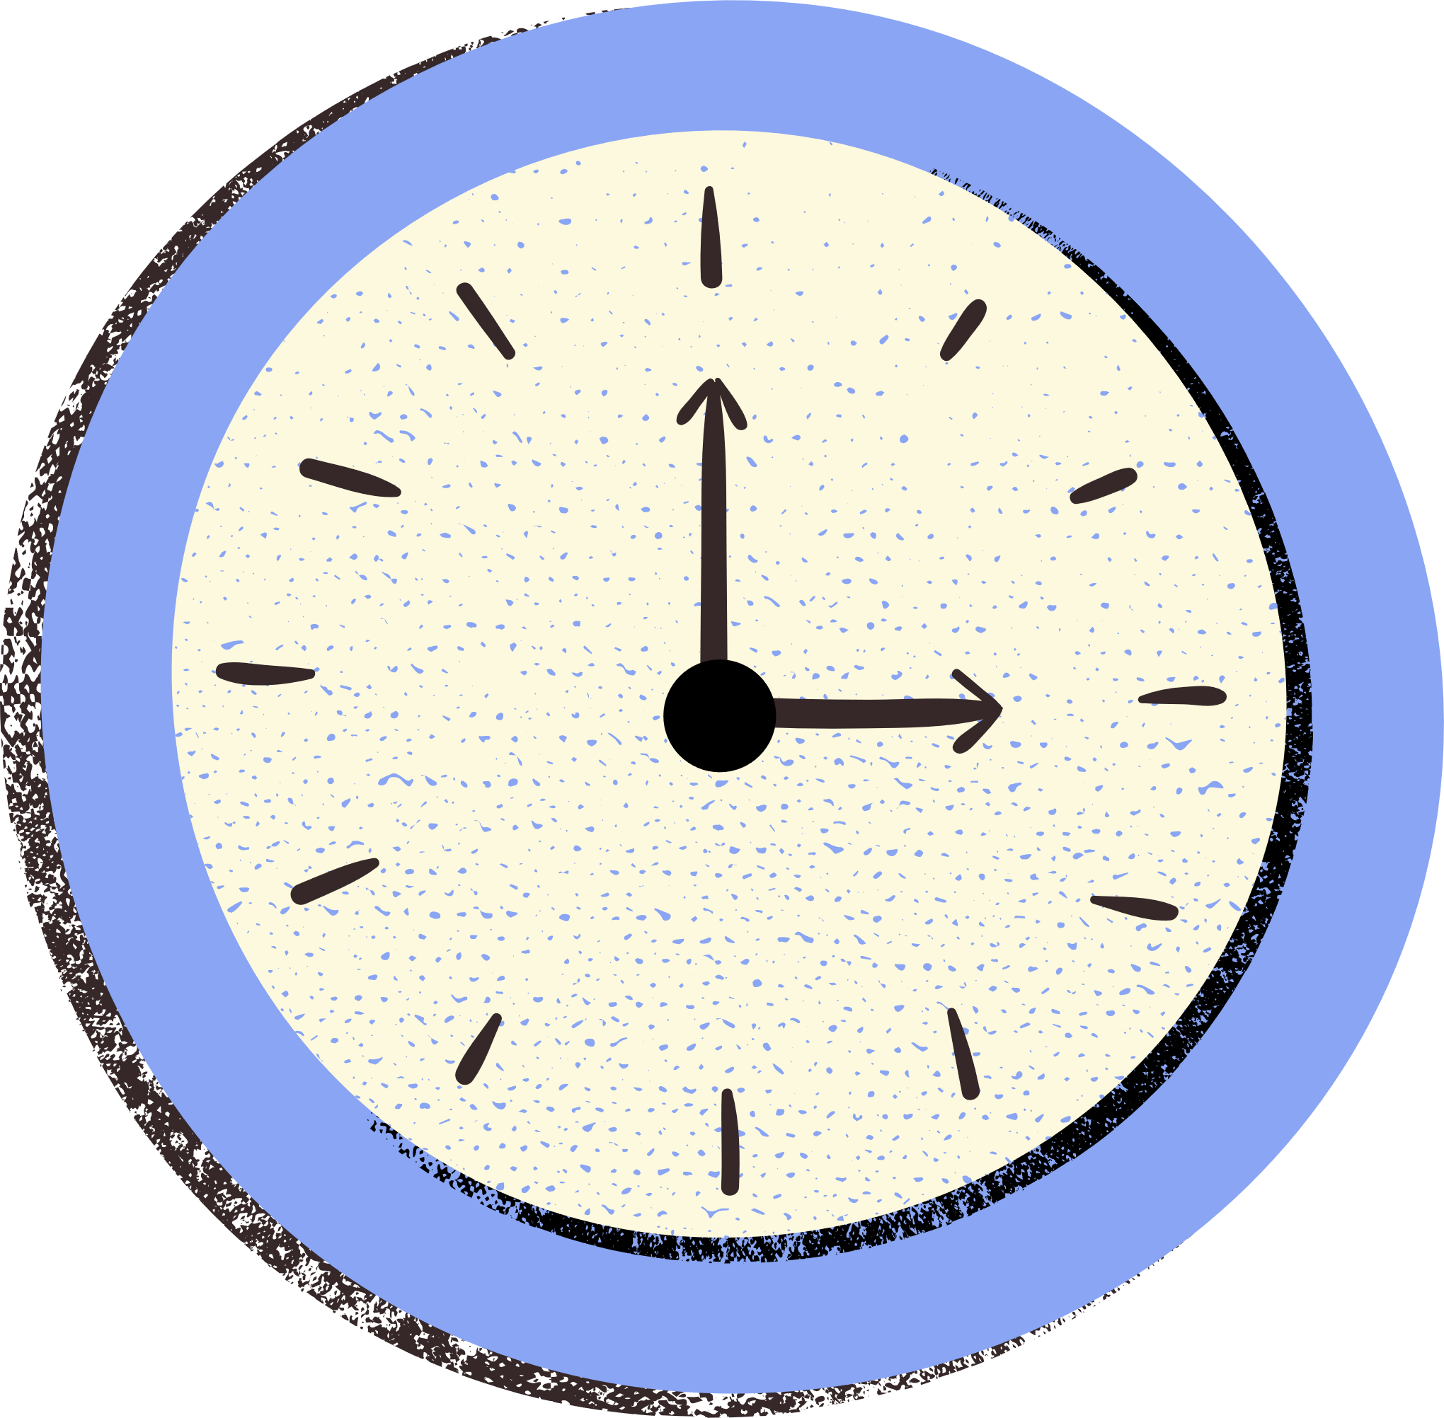


CHÀO MỪNG CÁC EM
ĐẾN VỚI TIẾT HỌC

Slide 2

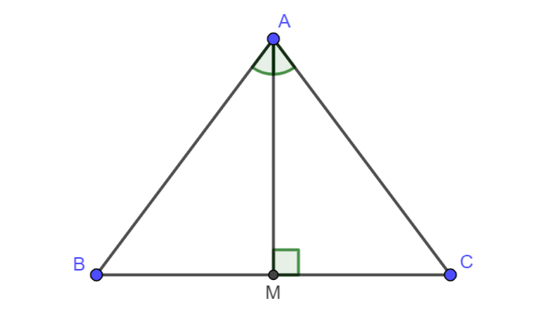
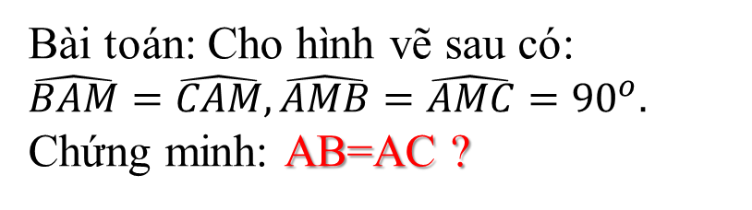
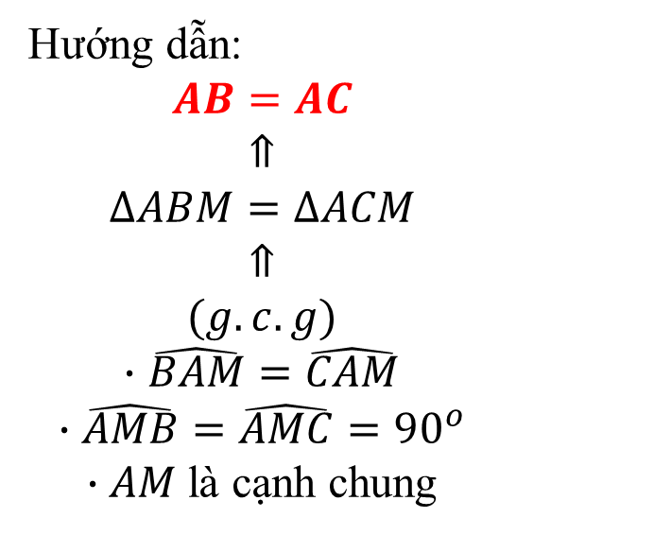
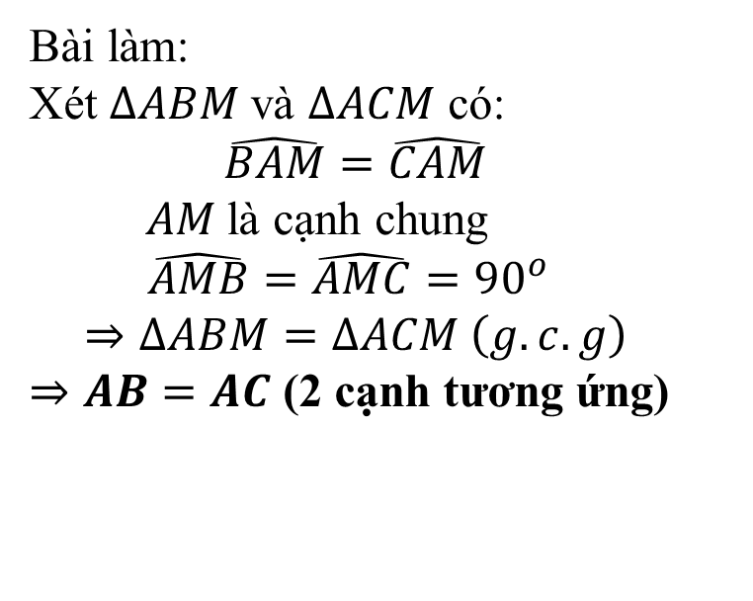
Kiểm tra bài cũ
Bài toán: Cho hình vẽ sau có: $\hat{BAM}=\hat{CAM}, \hat{AMB}=\hat{AMC}={90}^{o}.$
Chứng minh: AB=AC ?
Bài làm:
Xét $∆ABM$và $∆ACM$ có:
$$\hat{BAM}=\hat{CAM}$$
$AM$là cạnh chung
$\hat{AMB}=\hat{AMC}={90}^{o}$
$$⇒∆ABM=∆ACM \left(g.c.g\right)$$
$⇒AB=AC$ (2 cạnh tương ứng)
Hướng dẫn:
$$AB=AC$$
$$⇑$$
$$∆ABM=∆ACM$$
$$⇑$$
$$(g.c.g)$$
$∙$ $\hat{BAM}=\hat{CAM}$
$$∙\hat{AMB}=\hat{AMC}={90}^{o}$$
$∙AM$là cạnh chung

Slide 3
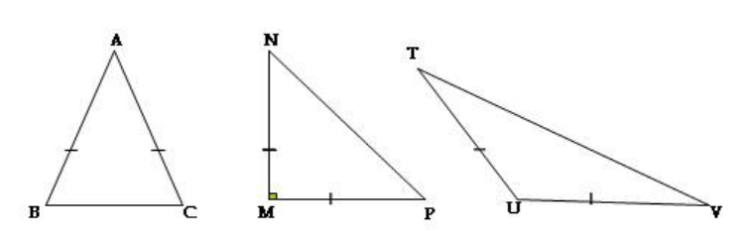



$$AB=AC$$
$$MN=MP$$
$$UT=UV$$
Các tam giác trên có gì đặc biệt ?

Slide 4
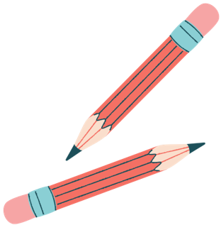


Tiết 36: §7.
TAM GIÁC CÂN
(2 tiết)

Slide 5


NỘI DUNG BÀI HỌC
Định nghĩa
Tính chất
Củng cố bài học

Slide 6

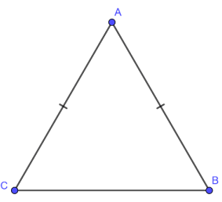



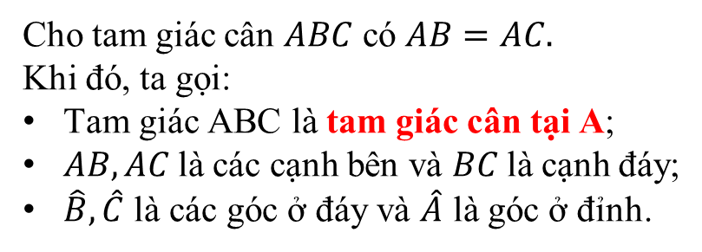
I. ĐỊNH NGHĨA
TAM GIÁC CÂN là tam giác có hai cạnh bằng nhau.
Cho tam giác cân $ABC$ có $AB=AC.$
Khi đó, ta gọi:
Tam giác ABC là tam giác cân tại A;
$AB, AC$là các cạnh bên và $BC$là cạnh đáy;
$\hat{B},\hat{C}$ là các góc ở đáy và $\hat{A}$ là góc ở đỉnh.
$$AB=AC$$
$$MN=MP$$
$$UT=UV$$
TAM GIÁC CÂN là tam giác có hai cạnh bằng nhau.

Slide 7


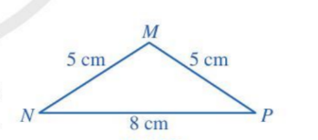
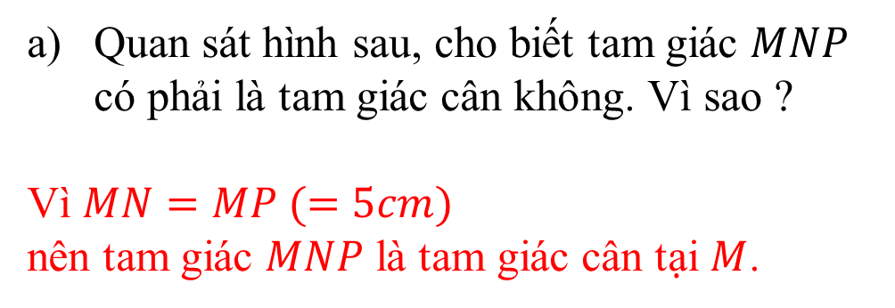
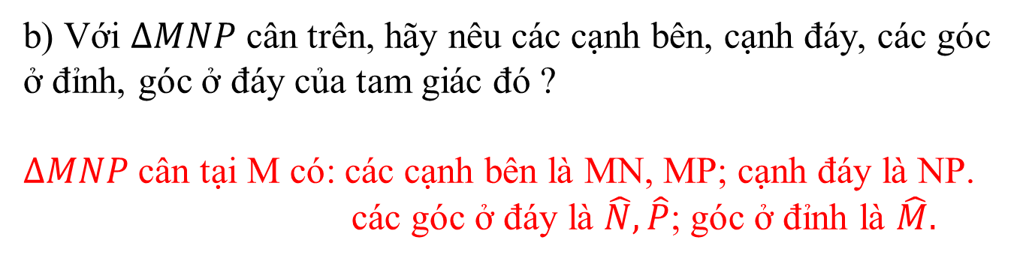
Ví dụ 1
Quan sát hình sau, cho biết tam giác $MNP$ có phải là tam giác cân không. Vì sao ?
Vì $MN=MP (=5cm)$
nên tam giác $MNP$ là tam giác cân tại $M$.
b) Với $∆MNP$ cân trên, hãy nêu các cạnh bên, cạnh đáy, các góc ở đỉnh, góc ở đáy của tam giác đó ?
$∆MNP$ cân tại M có: các cạnh bên là MN, MP; cạnh đáy là NP.
các góc ở đáy là $\hat{N},\hat{P}$; góc ở đỉnh là $\hat{M}.$

Slide 8
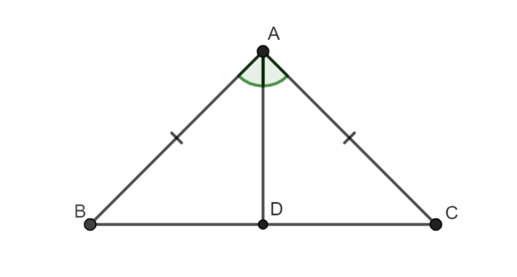
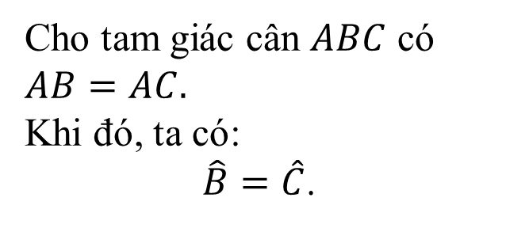
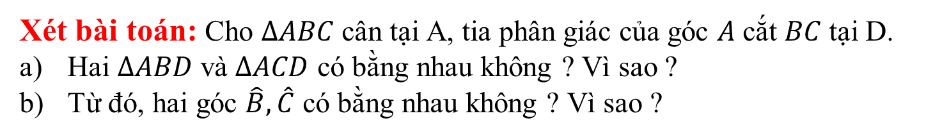
II. TÍNH CHẤT
Xét bài toán: Cho $∆ABC$cân tại A, tia phân giác của góc $A$ cắt $BC$tại D.
Hai $∆ABD$và $∆ACD$ có bằng nhau không ? Vì sao ?
Từ đó, hai góc $\hat{B}, \hat{C}$ có bằng nhau không ? Vì sao ?
Trong một tam giác cân, hai góc ở đáy bằng nhau.
Cho tam giác cân $ABC$ có $AB=AC.$
Khi đó, ta có:
$\hat{B}=\hat{C}$.

Slide 9
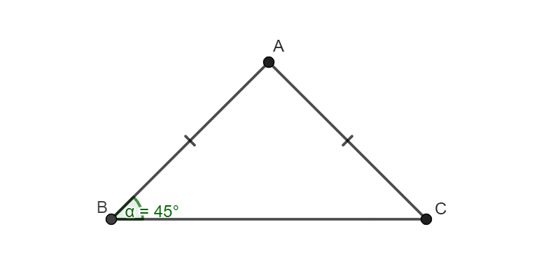


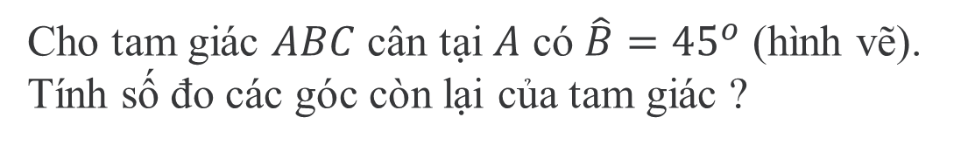
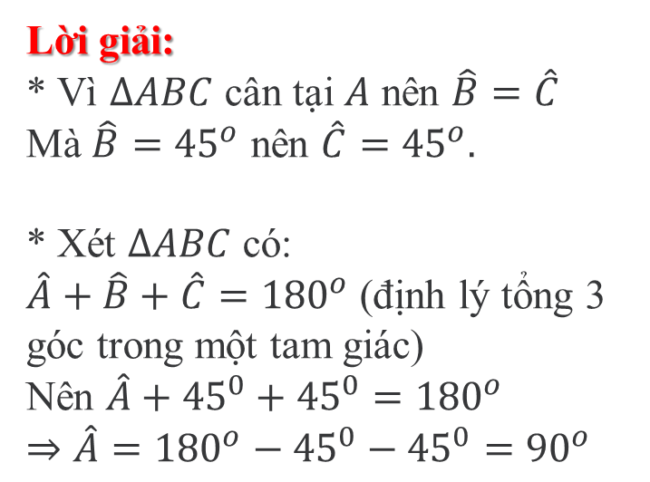
Ví dụ 2
Cho tam giác $ABC$ cân tại $A$ có $\hat{B}={45}^{o}$ (hình vẽ). Tính số đo các góc còn lại của tam giác ?
Lời giải:
* Vì $∆ABC$ cân tại $A$ nên $\hat{B}=\hat{C}$
Mà $\hat{B}={45}^{o}$ nên $\hat{C}={45}^{o}.$
* Xét $∆ABC$ có:
$\hat{A}+\hat{B}+\hat{C}={180}^{o}$ (định lý tổng 3 góc trong một tam giác)
Nên $\hat{A}+{45}^{0}+{45}^{0}={180}^{o}$
$$⇒\hat{A}={180}^{o}−{45}^{0}−{45}^{0}={90}^{o}$$

Slide 10

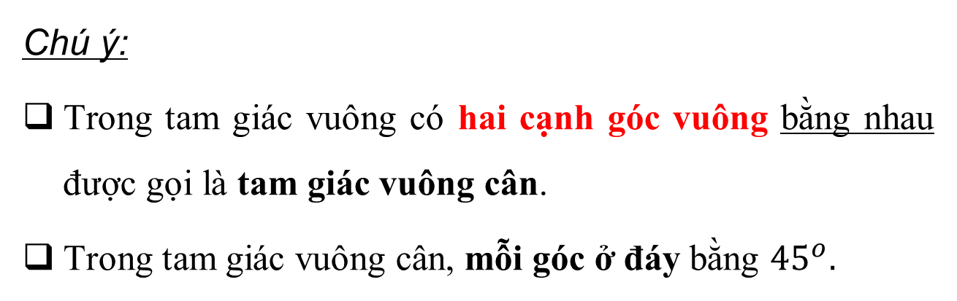
Chú ý:
Trong tam giác vuông có hai cạnh góc vuông bằng nhau được gọi là tam giác vuông cân.
Trong tam giác vuông cân, mỗi góc ở đáy bằng ${45}^{o}.$

Slide 11
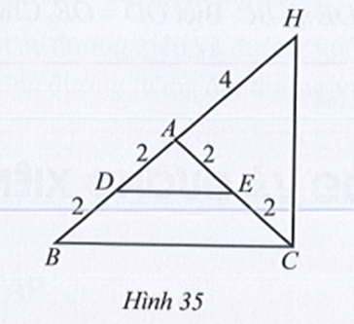
III. CỦNG CỐ BÀI HỌC
Hoạt động nhóm
Tìm các tam giác cân trên Hình 35. Kể tên các cạnh bên, cạnh đáy, các góc ở đáy, góc ở đỉnh của mỗi tam giác cân đó.
Các tam giác cân | Các cạnh bên | Cạnh đáy | Các góc ở đáy | Góc ở đỉnh

Slide 12








Nhạc nền
Notes:
Thầy cô có thể bật/tắt nhạc nền bằng cách nhấp vào biểu tượng Nốt nhạc.
Thầy cô nhấp vào BẮT ĐẦU hoặc nhấp trái chuột để vào phần câu hỏi.

Slide 13












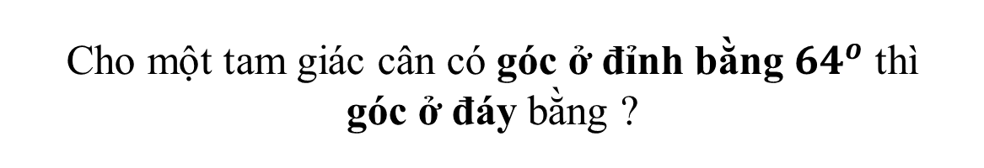

Cho một tam giác cân có góc ở đỉnh bằng ${64}^{o}$ thì
góc ở đáy bằng ?
01
$${54}^{o}$$
$${45}^{o}$$
$${58}^{o}$$
$${90}^{o}$$

Slide 14







Hai góc nhọn của một tam giác vuông cân bằng ?
02
$${30}^{o}$$
$${54}^{o}$$
$${90}^{o}$$
$${45}^{o}$$

Slide 15



03
Một tam giác cân có góc ở đáy bằng 70° thì
số đo góc ở đỉnh là:
$${54}^{o}$$
$${63}^{o}$$
$${40}^{o}$$
$${70}^{o}$$

Slide 16



HƯỚNG DẪN VỀ NHÀ
Ôn lại kiến thức đã học trong bài
Hoàn thành các bài tập trong SBT
Chuẩn bị bài mới “Tam giác cân” (tiết 2).

Slide 17



CẢM ƠN CÁC EM ĐÃ LẮNG NGHE BÀI GIẢNG!

